Slide 1

하얀토끼 40
하얀토끼 60
선린 수면 도우미
10518 우동관
10523 정해성

Slide 2



하얀토끼 40
하얀토끼 60
개발동기
작품소개
끝. 느낀 점

Slide 3

하얀토끼 40
개발동기
하얀토끼 60
- 선린에는 잠이 부족한 사람이 많이 보임
- 잠을 잘 때에 수면 패턴을 파악하면 적게 자도 개운하게 잘 수 있다는 것을 알게 됨
- 잠이 부족한 선린 사람들을 위해 수면 도우미 웹사이트를 만들게 됨

Slide 4

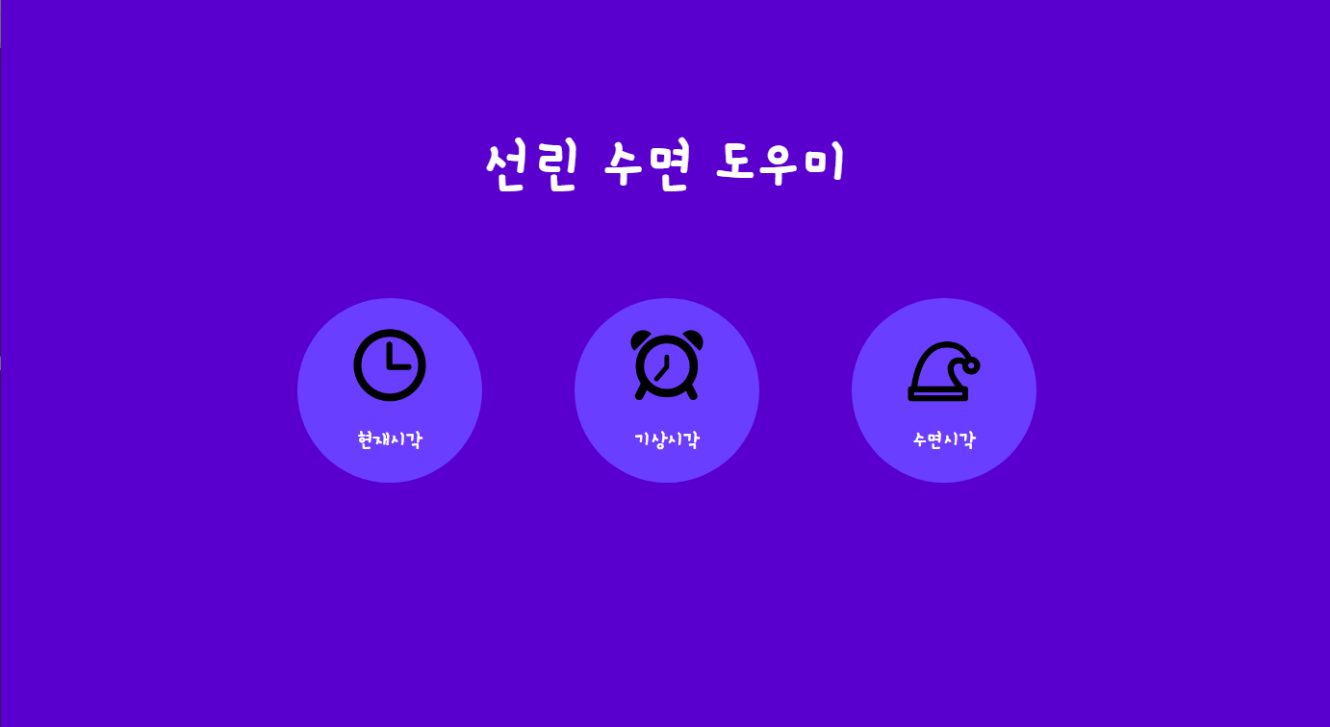
하얀토끼 40
작품소개 - 메인화면
하얀토끼 60
메인 화면 :
버튼 3개를 누르면 각기 다른 정보를 받을 수 있습니다.

Slide 5
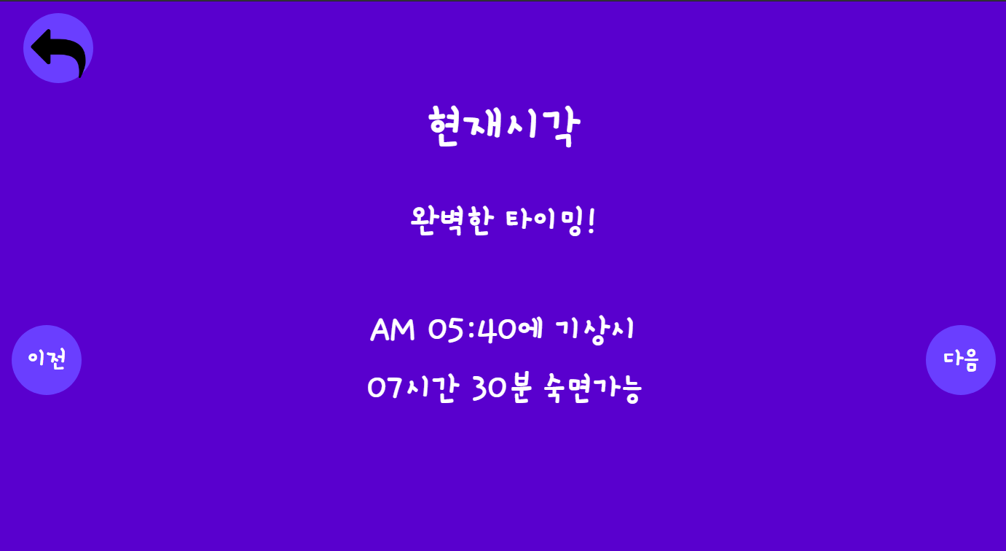
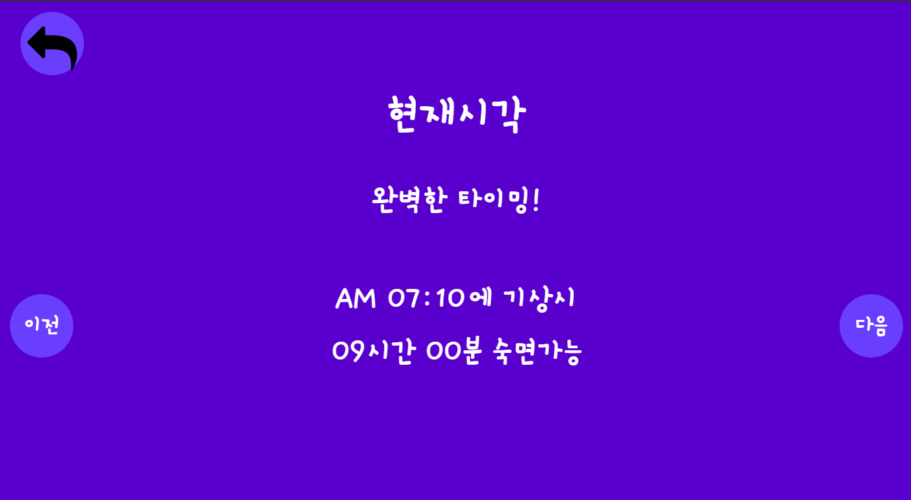
하얀토끼 40
작품소개 - 현재시각
하얀토끼 60
현재시각을 기준으로 일어나면 좋을 시각을 추천해줍니다.

Slide 6
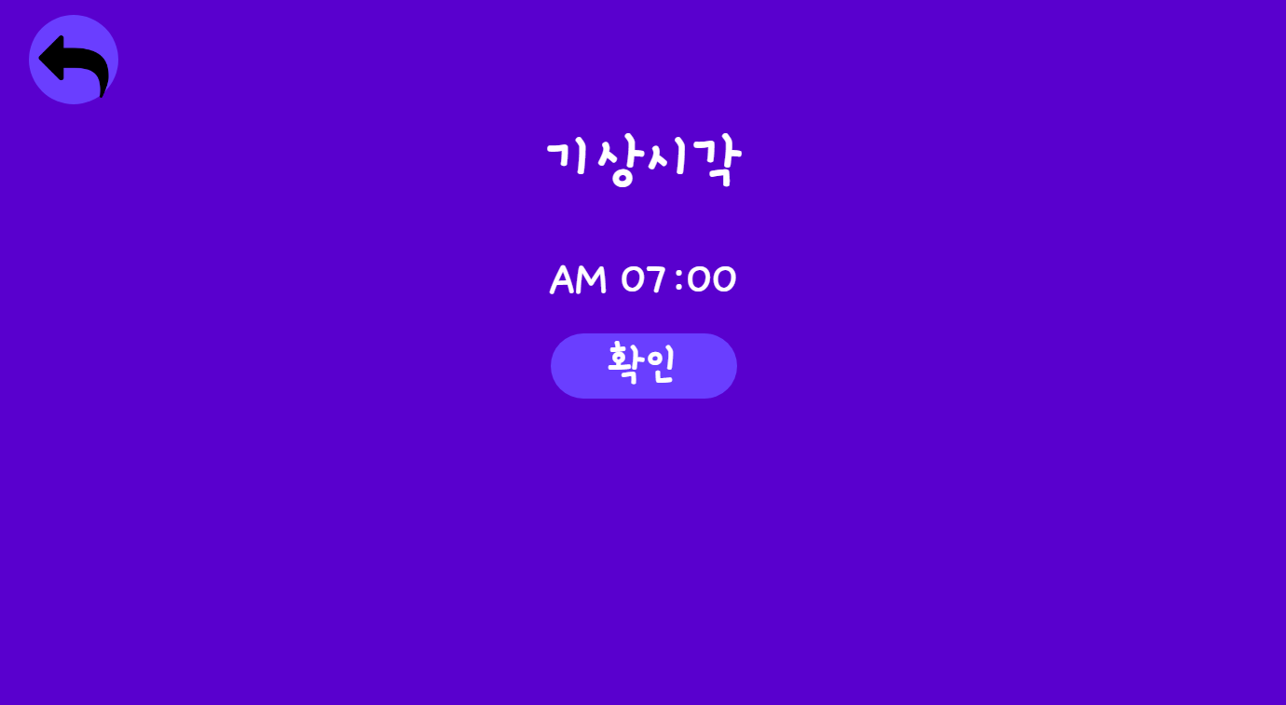
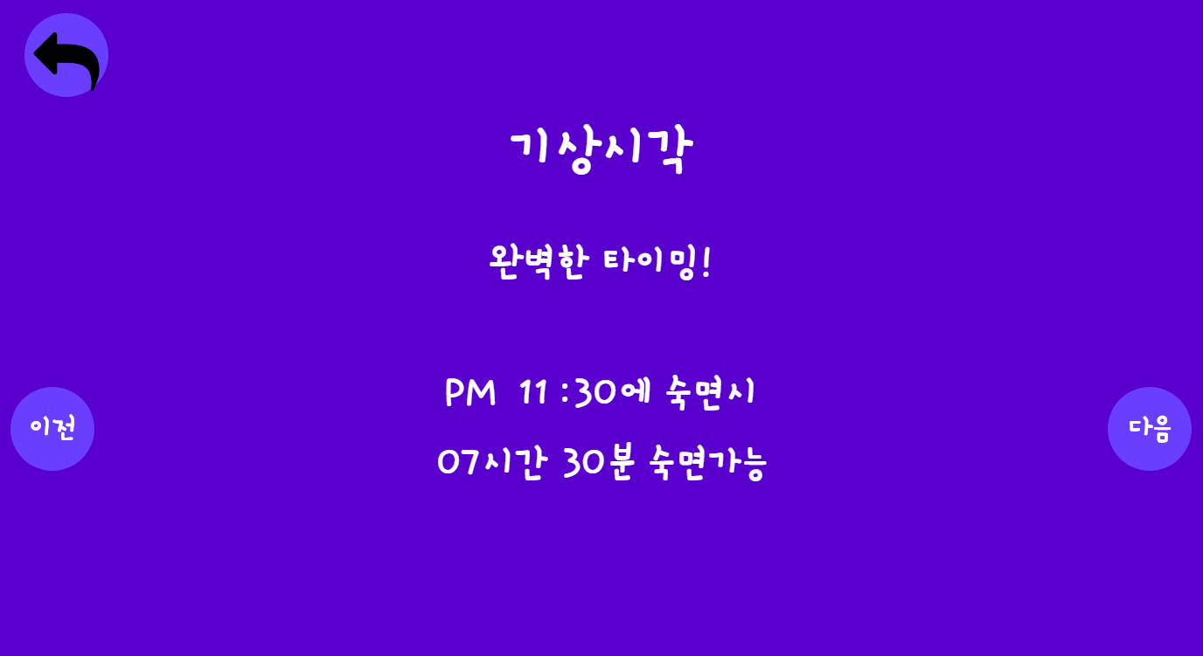
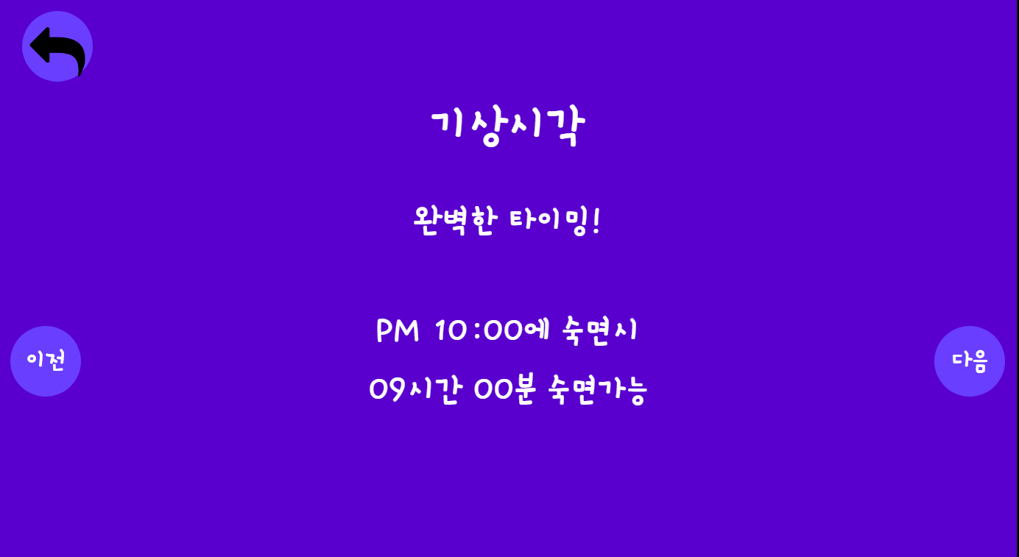
하얀토끼 40
작품소개 - 기상시각
하얀토끼 60
마우스 스크롤로 일어날 시각을 설정하고 확인 버튼을 누른다.

Slide 7
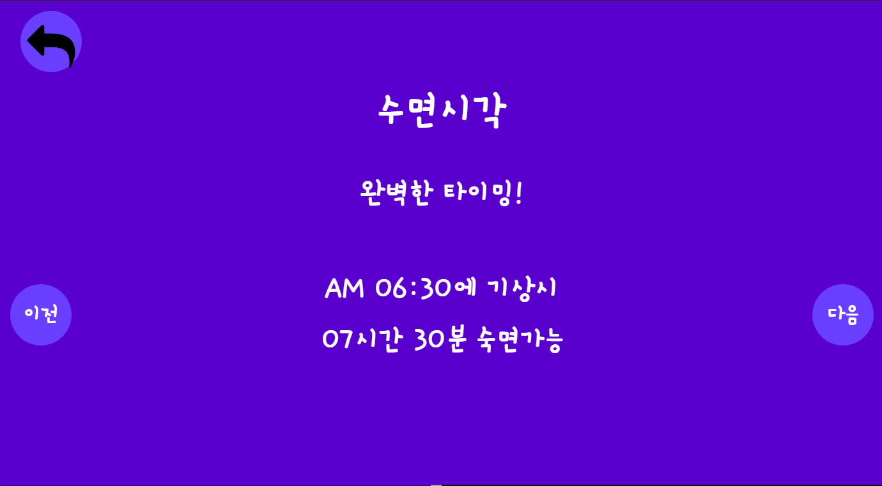
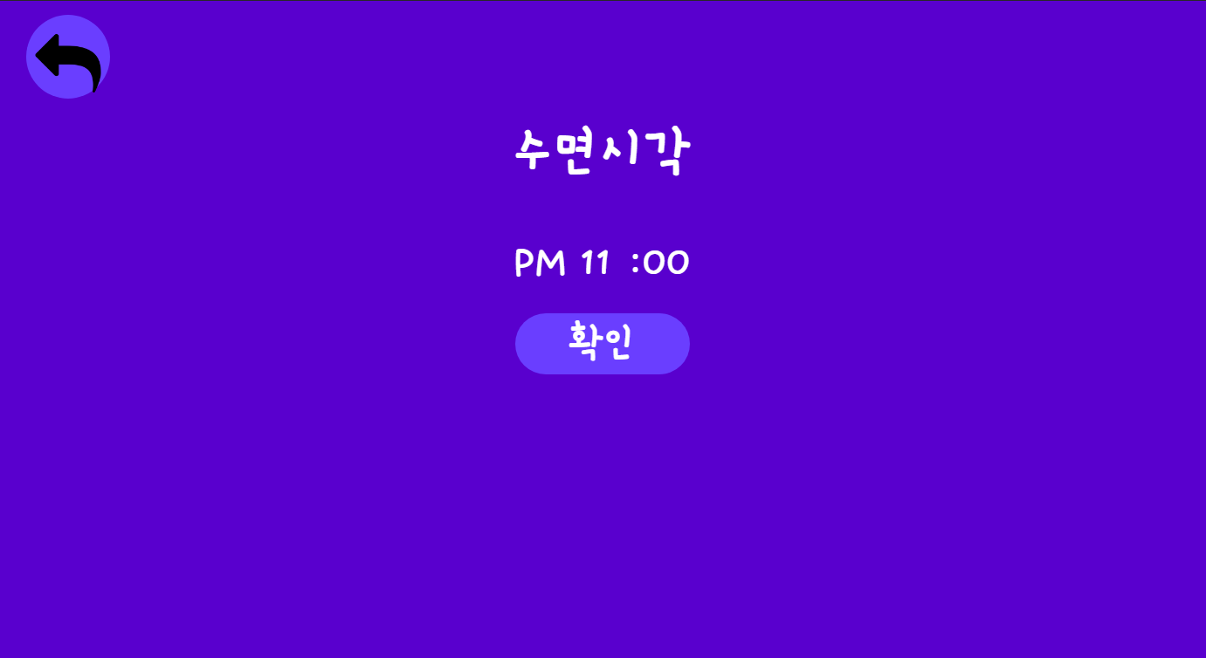
하얀토끼 40
작품소개 - 수면시각
하얀토끼 60
내가 잘 시간을 설정해준다.

Slide 8

하얀토끼 40
끝. 느낀 점
하얀토끼 60
- 내가 이번 프로젝트에서 기여한 것은 거의 없긴 하지만 이번 계기로 JS에 대한 학구열을 느낄 수 있었다.
- CSS작성에는 크게 적성에 맞지 않다고 느끼고 있었지만 이 기회를 통해 실력을 크게 늘렸다. 또한 JS를 주로 다루면서 지금까지 학습해왔던 내용을 복습할 수 있었으며 완성도를 크게 올릴 수 있어서 꽤나 뿌듯했다. 앞으로도 내가 만들고 싶은 웹페이지를 제작해보고 싶다.

Slide 9
하얀토끼 40
하얀토끼 60
선린 수면 도우미
10518 우동관
10523 정해성
감사합니다!

